Slide 1
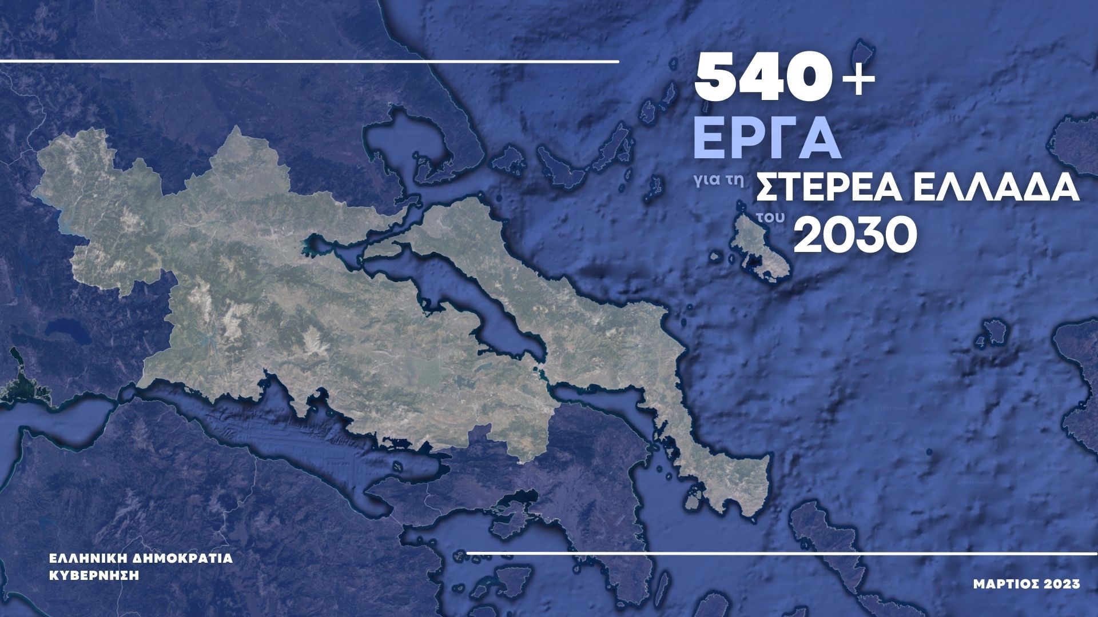

Slide 2
Χρηματοδοτικό πλάνο
Α. Σύγχρονα Δίκτυα & Υποδομές
4,2 δισ. €
για
540+ έργα
&
άλλες παρεμβάσεις
Β. Αγροτική Παραγωγή & Πράσινη Μετάβαση
Γ. Επένδυση & Αξία στην Περιοχή
Δ. Δίπλα σε κάθε Πολίτη & Ποιότητα Ζωής

Slide 3
Στηριζοντας τη ΣΤΕΡΕΑ ΕΛΛΑΔΑ| 2019-2022
232 εκατ. € επιστρεπτέα προκαταβολή
256 εκατ. € Ταμείο Επιχειρ/τητας & Ταμείο Εγγυοδοσίας
86,5 εκατ. € αποζημιώσεις ειδικού σκοπού λόγω αναστολών
25,7 εκατ. € για την ενίσχυση μικρών και πολύ μικρών επιχειρήσεων (1.099 επιχειρήσεις) – ΠΕΠ ΕΣΠΑ
5,1 εκατ. € για την ενίσχυση πολύ μικρών και μικρών επιχειρήσεων για την αναβάθμισή τους μέσω της χρήσης ΤΠΕ (282 επιχειρήσεις) – ΠΕΠ ΕΣΠΑ
2,2 εκατ. € για την ενίσχυση νέων τουριστικών μικρομεσαίων επιχειρήσεων (13 επιχειρήσεις) – ΠΕΠ ΕΣΠΑ
2,1 εκατ. €/μήνα πρόγραμμα Συν-εργασία

Slide 4
Άξονας Α. Σύγχρονα Δίκτυα & Υποδομές
172 έργα | 2,1 δισ. €

Slide 5
Άξονας Α. Σύγχρονα Δίκτυα & Υποδομές
Υποδομές
Ε65 Αυτοκινητόδρομος Κεντρικής Ελλάδας: Τμήμα Ημικόμβου ΠΑΘΕ – Α/Κ Ξυνιάδας (νότιο τμήμα) | 480 εκατ. € (305,7 εκατ. € Περιφέρεια Στερεάς Ελλάδας)
Οδικό Τμήμα Μπράλος – Άμφισσα του διαγωνίου άξονα Λαμία - Ιτέα - Αντίρριο | 285,5 εκατ. €
Παράκαμψη Χαλκίδας και παράκαμψη Ψαχνών | 125 εκατ. € και 85 εκατ. € προαιρέσεις
Κεντρικός Οδικός Άξονας Βόρειας Εύβοιας: Τµήµα Παράκαµψη Ψαχνών – Προκόπι (Στροφυλιά) (μελέτη σε εξέλιξη)
Κατασκευή λιμένα Αγίου Κωνσταντίνου | 10 εκατ. €

Slide 6
Άξονας Α. Σύγχρονα Δίκτυα & Υποδομές
Σιδηροδρομικά έργα
Νέα διπλή, ηλεκτροδοτούμενη σιδηροδρομική γραμμή υψηλής ταχύτητας Τιθορέα – Λιανοκλάδι – Δομοκός | 385,6 εκατ. €
Εκσυγχρονισμός σηματοδότησης - τηλεδιοίκησης και εγκατάσταση ETCS Level 1 σε εντοπισμένα τμήματα του σιδηροδρομικού άξονα Αθήνα – Θεσσαλονίκη - Προμαχώνας (πλην Τιθορέα - Δομοκός) | 57,3 εκατ. €
Προληπτική - Διορθωτική συντήρηση με άρση βλαβών - ζημιών των εγκαταστάσεων Σηματοδότησης και ETCS L1 των τμημάτων γραμμής , Δομοκός - Πλατύ και Οινόη - Χαλκίδα | 12 εκατ. €

Slide 7
Άξονας Β. Αγροτική Παραγωγή & Πράσινη Μετάβαση
89 έργα | 418 εκατ. €

Slide 8
Στηριζοντας ΤΟΝ ΠΡΩΤΟΓΕΝΗ ΤΟΜΕΑ | 2019-2022
Συνολικές ενισχύσεις 409 εκατ. € σε 16.975 δικαιούχους:
Πρόγραμμα Νέων Γεωργών: 65 εκατ. € | 2.939 δικαιούχοι
Σχέδια βελτίωσης: 46 εκατ. € | 970 δικαιούχοι
Αγροτική οδοποιία & εγγειοβελτιωτικά έργα: 85 εκατ.€
| 65 δικαιούχοι

Slide 9
Άξονας Β. Αγροτική Παραγωγή & Πράσινη Μετάβαση
Αρδευτικά έργα
Αρδευτικό Δίκτυο Ανατολικής Βίστριζας Φθιώτιδας | 41 εκατ. €
Φράγμα στο Μπουγάζι Δομοκού και αρδευτικό δίκτυο | 26,4 εκατ. €
Φράγμα στο Λιβάδι Αράχοβας, αρδευτικό δίκτυο και υδροηλεκτρικό εργοστάσιο | 23 εκατ. €
Ταμιευτήρας Τολοφώνας στη θέση “Χαρμίσκο” και αρδευτικό δίκτυο Φωκίδας | 20,8 εκατ. €
Αρδευτικό έργο Ελαιώνα Άμφισσας Φωκίδας | 19,3 εκατ. €

Slide 10
Άξονας Β. Αγροτική Παραγωγή & Πράσινη Μετάβαση
Ενέργεια
Ανάπτυξη δικτύων φυσικού αερίου μέσης και χαμηλής πίεσης Λαμίας, Χαλκίδας, Λιβαδειάς, Θήβας, Δελφών και Καρπενησίου | 40,4 εκατ. €
Έργα ΔΕΔΔΗΕ, επέκταση δικτύων | 49 εκατ. €
Στρατηγικές επενδύσεις στον τομέα της ενέργειας
Μονάδα επεξεργασίας απορριμμάτων (ΜΕΑ) και Χώρος Υγειονομικής Ταφής Υπολειμμάτων (ΧΥΤΥ) Λαμίας | 50 εκατ. €
Διαχείριση απορριμμάτων

Slide 11
Άξονας Β. Αγροτική Παραγωγή & Πράσινη Μετάβαση
Ελαιώνας Άμφισσας
Ολιστικό σχέδιο για την αποκατάσταση, αειφόρο ανάπτυξη και προστασία από την κλιματική αλλαγή του παραδοσιακού Ελαιώνα
Φύτευση νέων δενδρυλλίων μέσω δωρεάς & εγκατάσταση συστημάτων πυροπροστασίας-έγκαιρης προειδοποίησης
Κατασκευή των αρδευτικών έργων Χρισσού, Δελφών και Ιτέας (κοιλάδα Άμφισσας), συνολικής έκτασης 34.810 στρ. | 19,3 εκατ. €
Δημιουργία πεζοπορικών διαδρομών
Σχεδιασμός προγράμματος κατάρτισης ελαιοπαραγωγών & πρόγραμμα/μάθημα για την Α’ τάξη Επαγγελματικού Λυκείου με θέμα την ελαιοκομία- μεταποίηση και εμπορία ελιάς
Φορέας Διαχείρισης Παραδοσιακού Ελαιώνα Άμφισσας

Slide 12
Άξονας Γ. Επένδυση & Αξία στην Περιοχή
41 έργα | 195 εκατ. €
Ιδιωτικές & Στρατηγικές επενδύσεις

Slide 13
Άξονας Γ. Επένδυση & Αξία στην Περιοχή
Ενίσχυση της απασχόλησης
7.063 ωφελούμενοι μέσω των προγραμμάτων απασχόλησης
3.850 νέες θέσεις εργασίας (61% γυναίκες, 31% νέοι έως 29 ετών)
2.621 συμμετείχαν σε κοινωφελή εργασία (59,4% γυναίκες)
592 νέες επιχειρήσεις χρηματοδοτήθηκαν
16.453 συμμετείχαν σε δράσεις κατάρτισης

Slide 14
Άξονας Γ. Επένδυση & Αξία στην Περιοχή
Στρατηγικές και ιδιωτικές επενδύσεις
Α. 769 εκατ. € ιδιωτικές επενδύσεις μέσω του αναπτυξιακού νόμου
35 εκατ. € στον πρωτογενή τομέα
612 εκατ. € στη μεταποίηση
83,5 εκατ. € στον τουρισμό
38,5 εκατ. € στις υπηρεσίες
Η στήριξη των ιδιωτικών επενδύσεων ανέρχεται σε 224 εκατ. € (επιχορηγήσεις επενδύσεων και φορολογικές απαλλαγές).

Slide 15
Άξονας Γ. Επένδυση & Αξία στην Περιοχή
Στρατηγικές και ιδιωτικές επενδύσεις
Β. 268 εκατ. € ιδιωτικές επενδύσεις μέσω του νέου αναπτυξιακού νόμου
174 εκατ. € στο καθεστώς «Μεταποίηση-Εφοδιαστική αλυσίδα»
25 εκατ. € στο καθεστώς «Ενίσχυση τουριστικών επενδύσεων»
38 εκατ. € στο καθεστώς «Αγροδιατροφή»
Η στήριξη των ιδιωτικών επενδύσεων ανέρχεται σε 110 εκατ. €.
Γ. Μεγάλες στρατηγικές επενδύσεις ιδίως στον τομέα των ΑΠΕ | 2,6 δισ. €

Slide 16
Άξονας Γ. Επένδυση & Αξία στην Περιοχή
Τουρισμός
Επένδυση στη Λουτρόπολη Καμένων Βούρλων | Αξιοποίηση με μακροχρόνια μίσθωση του ακινήτου που περιλαμβάνει τις εγκαταστάσεις του ξενοδοχείου «Γαλήνη» και το υδροθεραπευτήριο «Ιπποκράτης», τα ξενοδοχεία «Ράδιον» και «Θρόνιον» και το υδροθεραπευτήριο «Ασκληπιός»
Χιονοδρομικό Κέντρο Παρνασσού | Εκσυγχρονισμός – Ενεργειακή Αναβάθμιση Υποδομών | Ανάπτυξη Χιονοδρομικού Κέντρου

Slide 17
Άξονας Δ. Δίπλα σε κάθε Πολίτη & Ποιότητα Ζωής
236 έργα | 1,1 δισ. €

Slide 18
Άξονας Δ. Δίπλα σε κάθε Πολίτη & Ποιότητα Ζωής
Πολιτισμός | 75 εκατ. €
Ενεργειακή αναβάθμιση του κτηρίου πολιτιστικών χρήσεων του Ευρωπαϊκού Πολιτιστικού Κέντρου Δελφών | 10,6 εκατ. €
Αντιμετώπιση των βραχοπτώσεων στους Δελφούς | 7,7 εκατ. €
Αποκατάσταση του Ιερού Ναού Αγίας Παρασκευής Χαλκίδας|4,5 εκατ. €
Στερέωση και αποκατάσταση μνημείων αρχαιολογικού χώρου Δελφών | 3,6 εκατ. €

Slide 19
Άξονας Δ. Δίπλα σε κάθε Πολίτη & Ποιότητα Ζωής
Παιδεία | 63 εκατ. €
Κατασκευή Φοιτητικών Εστιών και λοιπών Εκπαιδευτικών και Ερευνητικών Εγκαταστάσεων στη Λαμία (ΣΔΙΤ)| 25 εκατ. €
Ανέγερση νέου 12/θέσιου κτιρίου 1ου Δημοτικού Σχολείου Πλάκας Δηλεσίου| 5 εκατ. €
Ανέγερση του 26ου Δημοτικού Σχολείου Χαλκίδας | 5 εκατ. €
Ανέγερση Μουσικού Σχολείου Χαλκίδας | 3,2 εκατ. €
1.742 διορισμοί εκπαιδευτικών (303 στην Ειδική Αγωγή) & 8.704 προσλήψεις αναπληρωτών
3 νέα Πρότυπα και Πειραματικά Σχολεία την τελευταία διετία

Slide 20
Άξονας Δ. Δίπλα σε κάθε Πολίτη & Ποιότητα Ζωής
Υγεία | 144 εκατ. €
Αναβάθμιση και επέκταση των κέντρων υγείας και των νοσοκομείων και εκσυγχρονισμός βιοϊατρικού εξοπλισμού
Γενικό Νοσοκομείο Χαλκίδας | Μελέτη, κατασκευή και εξοπλισμός 282 κλινών 68,9 εκατ. €
Γενικό Νοσοκομείο Λαμίας | Επέκταση της ογκολογικής κλινικής & ένταξη νέου κέντρου ακτινοθεραπείας (17,1 εκατ. €) | Σύνολο: 37,9 εκατ. €
Γενικό Νοσοκομείο - Κέντρο Υγείας Καρύστου| 4,4 εκατ. €

Slide 21
Άξονας Δ. Δίπλα σε κάθε Πολίτη & Ποιότητα Ζωής
Αναπλάσεις
Αξιοποίηση της περιοχής της πανελλήνιας έκθεσης Λαμίας | 47,9 εκατ. €
Ολοκληρωμένο σχέδιο αστικής ανάπλασης νοτιοδυτικού τμήματος Λαμίας | 11,4 εκατ. €
Δικαιοσύνη
Ανέγερση Δικαστικού Μεγάρου Λαμίας (ΣΔΙΤ) | 23 εκατ. €
Αθλητισμός
Κατασκευή κλειστού κολυμβητηρίου Λαμίας | 7,2 εκατ. €

Slide 22
Άξονας Δ. Δίπλα σε κάθε Πολίτη & Ποιότητα Ζωής
Στήριξη και αποκατάσταση Βόρειας Εύβοιας | 312 εκατ. €
Αποκαταστάσεις ζημιών και νέες υποδομές | 154,7 εκατ. €
120,1 εκατ. € σε έργα αποκατάστασης και πρόληψης της Περιφέρειας και των Δήμων Ιστιαίας-Αιδηψού & Μαντουδίου-Λίμνης-Αγίας Άννας
34,6 εκατ. € σε έργα αποκατάστασης και πρόληψης από το Υπουργείο Περιβάλλοντος και Ενέργειας

Slide 23
Άξονας Δ. Δίπλα σε κάθε Πολίτη & Ποιότητα Ζωής
Στήριξη και αποκατάσταση Βόρειας Εύβοιας | 312 εκατ. €
Στήριξη πληγέντων | 157,1 εκατ. €
63 εκατ. € ενίσχυση και απασχόληση ρητινεργατών
12,43 εκατ. € πρώτη αρωγή έναντι στεγαστικής συνδρομής και επιχορήγησης επιχειρήσεων και αποζημίωση οικοσκευής
18,63 εκατ. απαλλαγή ΕΝΦΙΑ
26 εκατ. € επιχορήγηση και ειδικά σχήματα στήριξης επιχειρήσεων και αγροτικών εκμεταλλεύσεων
9,1 εκατ. € στεγαστική συνδρομή
6,3 εκατ. € επιδότηση προσωρινής στέγασης
13 εκατ. € αποζημιώσεις και σχήματα στήριξης αγροτών και κτηνοτρόφων
2,78 εκατ. € North Evia Pass

Slide 24
Άξονας Δ. Δίπλα σε κάθε Πολίτη & Ποιότητα Ζωής
Σχέδιο Ανασυγκρότησης Βόρειας Εύβοιας - «Εύβοια Μετά»
Master plan για την ανασυγκρότηση της Βόρειας Εύβοιας (δήμοι Ιστιαίας-Αιδηψού & Μαντουδίου-Λίμνης-Αγίας Άννας)
Ολοκληρωμένο σχέδιο 150 εκατ. €* με 71 έργα για υποδομές, δράσεις για το νέο δάσος, ειδικά πολεοδομικά σχέδια, το ανθρώπινο δυναμικό, την υγεία, την πρόνοια, την αγροδιατροφή, τον πολιτισμό και τον τουρισμό
* Δεν συμπεριλαμβάνεται ο Νέος Οδικός Άξονας Βόρειας Εύβοιας, τμήμα Ψαχνά-Στροφυλιά.

Slide 25
